Slide 1
Tema:Niwilirler we olaryň barlanylşy

Slide 2
Sapagyň meýilnamasy
1. Niwilirleri barlamak.
2. Inedördül niwelirlemede arabaglanyşdyryjy nokatlaryň belentlik bahalaryny hasaplamak.
3. Inedördül niwelirlemede guralyň gorizontyny hasaplamak.

Slide 3
1. Niwilirleriň köneligi we mehaniki taýdan şikesli bolmagy sebäpli, onuň esasy taraplary ölçäp bilmezligi mümkindir. Şonuň üçin niwilirler bilen işe başlamazdan ozal niwilirleri aşakdaky şertler boýunça tehniki taýdan barlamak zerurdyr.

Slide 4
1. Niwiliriň görüş turbasynyň wizir oky silindirik ureweniň okuna paralel bolmalydyr. Ony barlamak üçin bir-birinden takmynan 50 metr aralykda ýerleşen iki nokat bellenilýär, şol nokatlaryň belntligi ortadan we öňe tarap niwilirlemek usuly bilen barlanyp görülýär. Eger-de hasaplar bir-birine deň bolan ýagdaýynda onda şert ýerine ýetirilýär. Hasaplamalarda rugsat edilýän tapawut 4 mm-den köp bolmaly däldir.

Slide 5
2. Silindirik ureweniň oky guralyň aýlanma okuna perpendikulýar bolmalydyr. Ony barlamak üçin göteriji nurbatlar bilen urewen orta getirilýär, hem-de niwiliri öz okunyň daşyndan çalaja barlamak üçin aýlap görülýär. Eger-de urewen üýtgemese onda şert ýerine ýetirilýär.

Slide 6
3. Tegelek ureweniň oky guralyň aýlanma okuna paralel ýagdaýda bolmalydyr. Ony barlamak üçin ikinji şertäki usulymyz boýunça silindirik ureweniň okyny orta getirenimizde, şol tegelek urewenimiziň oky orta gelse şert ýerine ýetirilýär.
4. Sapaklar torunyň gorizantaly guralyň (esbabyň) aýlanma okuna perpendikulýar bolmalydyr.

Slide 7
2. Meýdan işleri doly tamamlanandan soň alynan maglumatlar kameral şertlerde işlemäge başlanylýar: ähli niwelirlenen inedördülleriñ burç depeleriniň belentlik bahalary hasaplanylýar we gorizontal geçirilen plany taýýarlanylýar. Belentlik bahalary şeýle yzygiderlilikde hasaplanylýar:

Slide 8
Ilki bilen arabaglanyşdyryjy nokatlaryň belentlik bahasynyň nätakyklygy, nätakyklygyň rugsat berilýän çäkleri hasaplanylýar we ol nätakyklyk arabaglanyşdyryjy nokatlara paýlanylýar. Arabaglanyşdyryjy nokatlar ýapyk niwelir ýörelgesini düzýärler. Olaryň teoriýa tarapdan belentlik bahalarynyň arifmetiki jemi nula deň bolmalydyr.
∑h_{t}= h₁+ h₂+..+ h_{n} = 0

Slide 9
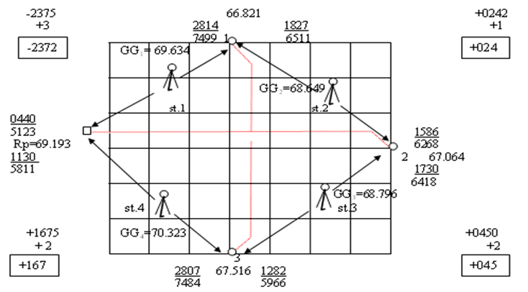

Slide 10
Emma ýalňyşlygyň gutulgysyzlygy sebäpli, arabaglanyşdyryjy nokotlaryň arasyndaky beýiklik bahalarynda nätakyklyk ýüze çykýar.
fh=h1+ h2+..+ hn ≠ 0
Getirilen mysalda arabaglanşdyryjy nokatlaryň arasyndaky beýiklikleriñ arasyndaky nätakyklygy fh = -6 mm deňdir, ýagny:
fh=h1+ h2+ h3+ h4 = -2375+0242+0450+1677=-2375+2369=-6mm
Ýer üstüni inedördül niwelirlemede arabaglanşdyryjy nokatlarda rugsat berilýän ýalňyşlygyñ çägi şeýle formula bilen hasaplanylýar.
frug.=10mm n
bu ýerde: n-duralgalaryň sany.

Slide 11
Getirilen mysalda rugsat berilýän ýalňyşlyk frug=20mm barabardyr
frug.=10mm n = 10 =10х2=20mm
Ölçegde alynan nätakyklyk, rugsat berilýän ýalňyşlykdan kiçi bolanlygy sebäpli, ol nätakyklyk arabaglanşdyryjy nokatlaryň arasynda ters alamaty bilen paýlanyp düzediş berilýär we žurnalda ýazylýar.
frug > fh 20mm > 6mm

Slide 12
Umumy düzgün boýunça ähli arabaglanyşdyryjy nokatlaryň belentlik bahalary hasaplanylýar. Ýagny başlangyç nokadyň belentlik bahasyna ýerinde bar bolan reperiň bahasy ýa-da ol şertli alynýar, ondan soňky nokatlaryň belentlik bahalary bolsa, şeýle formula bilen hasaplanylýar.
H_{n}=H_{n-1}+h_{n}
H_{n}–soňky nokadyň belentlik bahasy.
H_{n-1}-öňdäki nokadyň belentlik bahasy.

Slide 13
hn–soňky we öňdäki nokatlaryň arasyndaky düzedilen beýiklik baha.
Getirilen mysalda öňdäki nokadyň bahasy, ýagny HRp=69.193m barabar bolsa, onda beýleki arabaglanyşdyryjy nokatlaryň belentlik bahalary şeýle hasaplanylýar:
H1= HRp+h1= 69,193m +(-2,372)=66,821 m.
H2 = H1+h2 = 66,821 + 0,243 = 67,064 m.
H3 = H2+h3 = 67,064 + 0,452 = 67,516 m.
HRp= H3+hRp=67,516 + 1,677 = 69,193m
Eger-de arabaglanşdyryjy nokotlaryň belentlik bahalary dogry hasaplanan bolsa, onda ahyrky netijede başlangyç nokodyň belentlik bahasy alynýar.

Slide 14
3. Inedördül niwelirlemede arabaglanşdyryjy ýagny esasy nokatlardan galan, beýleki nokatlaryñ aralyk nokatlar ýaly niwelirlenendigi sebäpli, ol nokatlaryň belentlik bahalary guralyň gorizontynyñ üsti bilen hasaplanylýar. Durolgalaryň ählisinde guralyň gorizonty iki sapar kesgitlenilýär, ýagny öňdäki G_{ö}G_{n} we yzdaky G_{y}G_{n} arabaglanşdyryjy nokatlarda niweliriň gorizonty şeýle formula bilen hasaplanylýar.
G_{ö}G_{n} = H_{a}+a G_{y}G_{n} = H_{b}+b

Slide 15
Ha -yzdaky arabaglanyşdyryjy nokodyň belentlik bahasy;
Hb- öndäki arabaglanşdyryjy nokadyň belentlik bahasy;
a –yzdaky reýkanyň işçi, gara tarapyndan alnan hasap.
b–öndäki reýkanyň işçi gara tarapyndan alnan hasap.
Yzdaky we öňdäki nokotlarda kesgitlenen guralyñ gorizontlarynyñ tapawudy 10 mm az bolsa, onda inedördül niwelirlemäniň žurnalda, olaryň ortaça bahasy ýazylýar.
GorGn = (GöGn + GyGn) :2
Getirilen mysalda 1-nji duralgada guralyň gorizonty şeýle kesgitlenilýär:
GöG1=HRp+a =69.193+0.440=69.633m.
GyG1=H1+b=66.821 + 2.814=69.635m.
GorG1=(GöG1 + GyG1):2=(69.633 +69.635):2=69.634 m;

Slide 16
Beýleki duralgalarda hem guralyň gorizonty şol tertipde hasaplanylýar. Inedördül niwelirlemede aralyk nokotlaryň belentlik bahalaryny hasaplamak üçin aralyk nokatlaryň belentlik bahalary degişli duralgada guralyň gorizontyndan, aralyk nokatlarda reýkanyñ işçi tarapyndan alnan hasaplary aýyrmak bilen kesgitlenýär.
H_{n}=GG -e_{n}
H₁=GG -e₁=69.634 –2.614 = 67.020
H₂=GG -e₂=69.634 –1.238 = 68.396
Inedördül niwelirlemäniň žurnalynda aralyk nokatlaryň hasaplanyp alynan belentlik bahalary santimetre çenli tegeleklenip, degişli nokatlaryň depelerinde ýazylýar.

